Slide 1
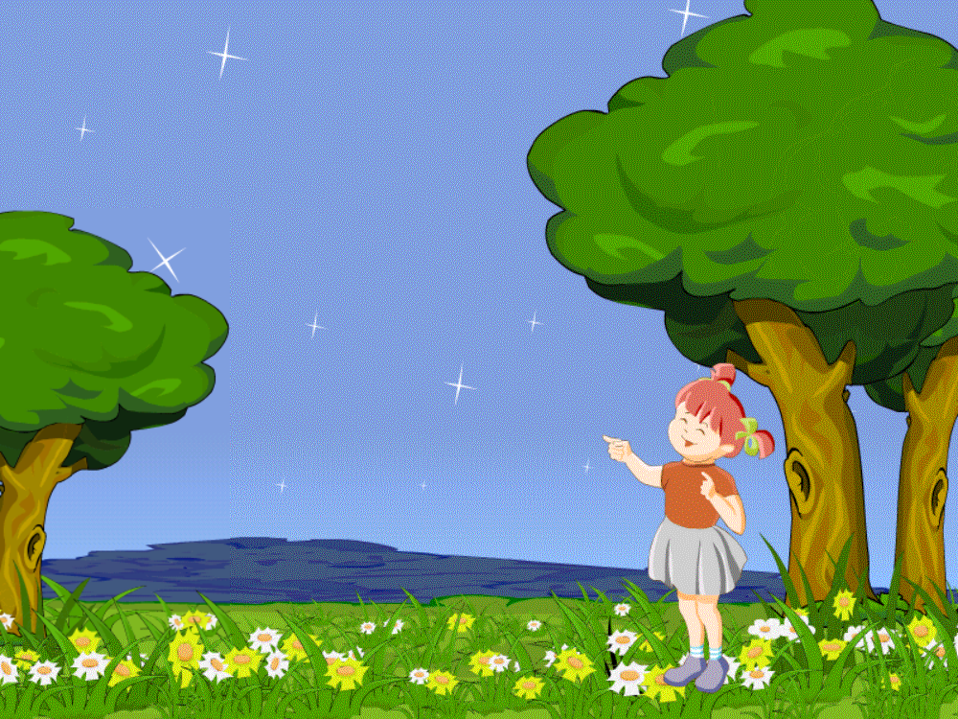
鲜花和星星
制作 马爱娟

Slide 2
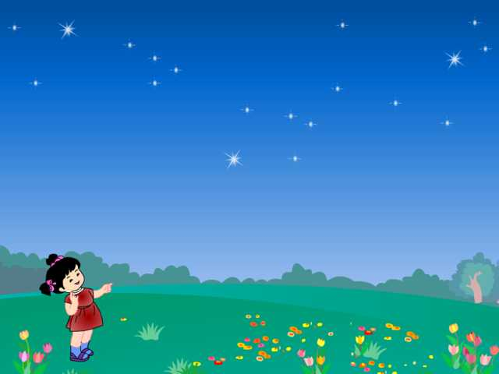
生字宝宝
鲜花
星星
小小诗人

Slide 3
最

Slide 4
喜

Slide 5
满

Slide 6
朵

Slide 7
那

Slide 8
真

Slide 9
晚

Slide 10
数

Slide 11
颗

Slide 12
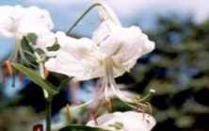
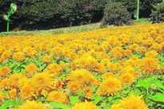
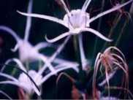
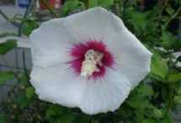
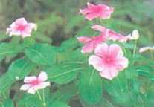
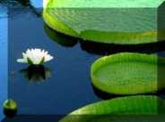
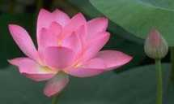
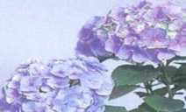
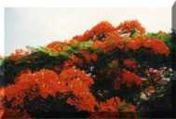

Slide 13
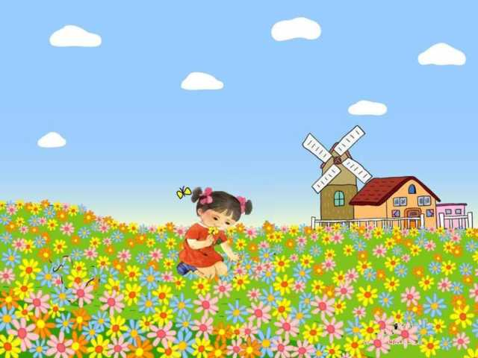
我最喜欢
夏天满地的鲜花:
这里一朵,
那里一朵,
真比天上的星星还多。

Slide 14
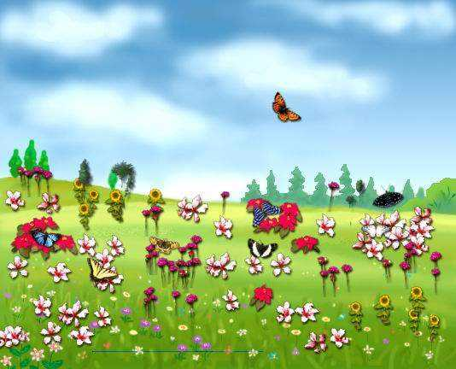

Slide 15
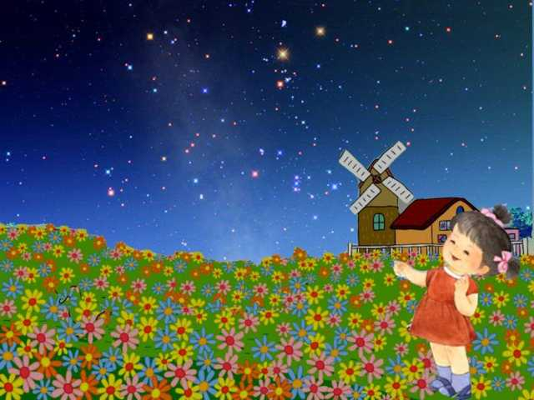
到了晚上，
花儿睡了，
我数着满天的星星：
这里一颗，
那里一颗，
真比地上的花儿还多。

Slide 16
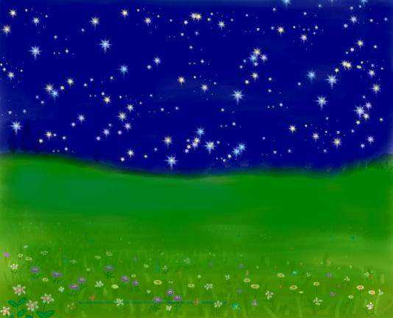

Slide 17
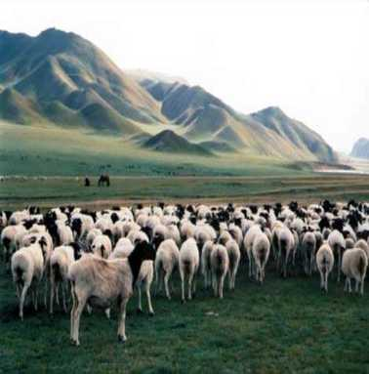
我最喜欢
（ ）的（ ）：
这里（ ），
那里（ ），
真比（ ）还多。

Slide 18
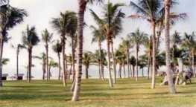
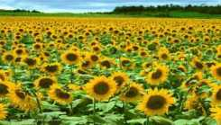
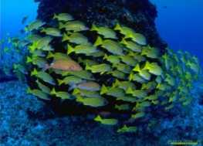
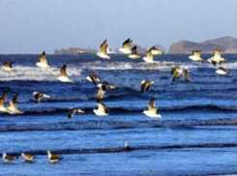

看一看 选一选
说一说
海南的椰子树
秋天满地的葵花
海底的鱼儿
海面的海鸥

Slide 19

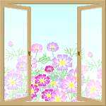


感谢光临，请您留下宝贵意见！

